Slide 1
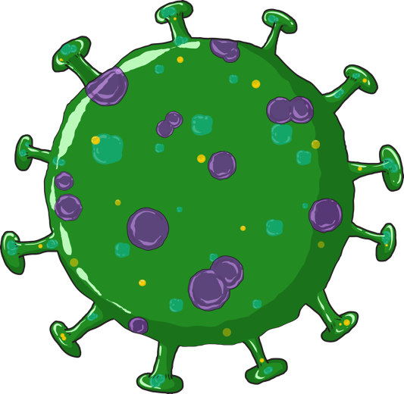
COVID-19
અંગે પ્રતિક્રિયા અને નિયંત્રણ માટેનાં પગલાં
એ.એન.એમ, આશા અને આગણવાડી કાર્યકરની તાલીમ

Slide 2
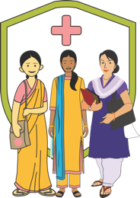
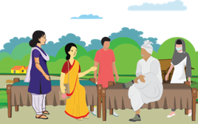
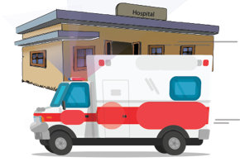
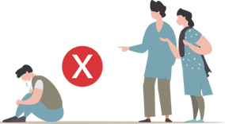
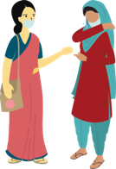
આપણે શું શીખવા જઈ રહ્યાં છીએ?
1
COVID-19
6
વ્યક્તિગત સલામતી
ક્ષેત્રિય કાર્યકર્તાઓ સમુદાયના પ્રત્યક્ષ કે પરોક્ષ રીતે પ્રભાવિત હજારો સભ્યો સુધી સંદેશ પહોંચાડવા માટે કામ કરશે. માટે, તેમણે પોતાની વ્યક્તિગત સલામતીની કાળજી પણ લેવી જરૂરી છે.
ક્ષેત્રિય કાર્યકરની ભૂમિકા
આ સત્રમાં COVID-19 બાબતે દરેક ક્ષેત્રિય કાર્યકરની ભૂમિકા તેમજ તેમણે આ બાબતે શું સમજવું જરૂરી છે તે અંગે વાત કરવામાં આવી છે.
2
5
જાહેર સ્વાસ્થ્યની સહાયક સેવાઓઃ સમુદાય અને કુટુંબ
સમુદાયમાં COVIDના પ્રસારને અટકાવવામાં સામુદાયિક જૂથો શું ભૂમિકા ભજવી શકે?
કઈ સેવાઓ જરૂરી છેઃ ઘરે સંભાળ, શહેરી અને ગ્રામ્ય વિસ્તારમાં હૉમ ક્વૉરેન્ટાઇન (ઘરે અળગા કરવા)
સમુદાયને પૂરી પાડવાની જાણકારી
આ સત્રમાં ક્ષેત્રિય કાર્યકર દ્વારા સમુદાયને હાથ ધોવા, ઉધરસ સંબંધિત સ્વચ્છતા, સામાજિક અંતર જાળવવા અને વધુ જોખમ ધરાવતા જૂથ બાબતે પૂરી પાડવામાં આવતી માહિતી અને જાણકારી અંગે વાત કરવામાં આવી છે.
3
4
સામુદાયિક સર્વેલન્સ
આ સત્રમાં સંપર્કને શોધવાનો પ્રોટોકોલ, સંપર્કને કેવી રીતે ઓળખી કાઢવા, શંકાસ્પદ જણાતા લોકો, લક્ષણો ધરાવતા અથવા તો લક્ષણો નહીં ધરાવતા કેસોને સહાયરૂપ થવા માટેના દિશાનિર્દેશોની ચર્ચા કરીશું.
કલંક અને ભેદભાવ
આ સત્રમાં કોરોનાવાઇરસ અંગેની માન્યતા અને ગેરસમજો તેમજ તેના ડરના કારણે વિવિધ સ્તરે થતા કલંકિત રીતે ભેદભાવ ભર્યા વર્તન બાબતે ક્ષેત્રિય કાર્યકરની શું ભૂમિકા હોઇ શકે અને તે શું કરી શકે તે બાબતની જાણકારી આપશે.
02
Notes:
૧. COVID-19ના રોકથામ માટે તે શું ભૂમિકા ભજવી શકે?
૨. કઇ માહિતીથી સમુદાય પોતાને સુરક્ષિત રાખી શકે? અને ક્ષેત્રિય કર્મચારીઓ સમુદાયમાં કેવી રીતે આ માહિતી પહોચાડી શકે?
૩. સમુદાય આધારિત સર્વેલન્સ શું છે? અને વ્યક્તિ કે જેને ચેપના લક્ષણો છે અને વ્યક્તિ કે જેને ચેપ છે પરંતુ ચેપના લક્ષણો ધરાવતો નથી, તેનું સર્વેલન્સ કેવી રીતે કરવુ જોઇએ?
૫. કલંક શુ છે અને તે શા માટે છે અને આપણે તેમાં શુ મદદ કરી શકીએ?
૬. ક્ષેત્રિય કાર્યકરોની અંગત સુરક્ષા

Slide 3
સત્ર ૧
પ્રતિસાદ અને રોકથામ માટે પ્રત્યાયન
03

Slide 4
એએનએમ, આશા અને આંગણવાડી કાર્યકરની ભૂમિકા
સ્વાસ્થ્ય - એએનએમ (ANM)
ડીએસઓ (DSO)/એમઓ (MO)ના માર્ગદર્શન હેઠળ
આરોગ્ય – આશા, સામુદાયિક આરોગ્ય કેન્દ્ર ( શહેરી વિસ્તારમા), અને આઇસીડીએ – આંગણૅવાડી કાર્યકર
આશા ફેસીલીટેટર અને સીડીપીઓનાં માર્ગદર્શન હેઠળ
માહિતી પુરી પાડવી
(a) કોવિડ રોગચાળાના તબક્કાઓ દરમિયાન સામાજિક અંતર જાળવવા સહિતના નિયંત્રણ અને કાળજી સંબંધિત પગલાં (b) માન્યતાઓ અને ગેરસમજોને દૂર કરવી;
આ બાબતોમાં ડીએસઓ (DSO)ને સહાયરૂપ થવું
(a) એસઓપી (SOP) મુજબ સંપર્કો સુધી પહોંચવુ
(b) શહેરી અને ગ્રામ્ય વિસ્તારોમાં જાહેર સ્વાસ્થ્યની સેવાઓ (લોકોને ઘરે અલગ રાખવા, ઘરે સારવાર આપવી અને અતિ જોખમી જૂથ (HRG) અને સંભવિત કેસો માટેની સહાયક સેવાઓ) સાથે જોડાણ કરવું અને
(c) મનોસામાજિક સારવાર પૂરી પાડવી તથા કલંક અને ભેદભાવને દૂર કરવા
કોવિડ-19 ના વિવિધ તબક્કાઓ દરમિયાન જાણકારી અને પ્રતિભાવ આપવા (કોઈ કેસ નહીં, બહારથી આવેલા/છુટાછવાયા કેસ, ક્લસ્ટર્સ અને સમગ્ર સમુદાયમાં પ્રસાર
વ્યક્તિગત સલામતી અને સાવચેતી
કોવિડ-19 ની આઇઇસી સામગ્રીના યોગ્ય ઉપયોગ અંગે કાળજી રાખવી
આંતર વૈયક્તિક સંચાર (IPC) ધ્વારા સામુદાયિક જાગૃતિ
(a) સામાજિક અંતર જાળવવા સહિત નિયંત્રણના વધુ પગલાં લેવા
(b) માન્યતાઓ અને ગેરસમજો દૂર કરવી;
એ એન એમ / સુપરવાઇઝરને ડોર ટુ ડોર સર્વેલન્સમાં મદદ કરવી જેમાં....
(a) અતિ જોખમી જૂથ અને સંભિવત કેસની ઓળખ
(b) શહેરી અને ગ્રામ્ય વિસ્તારોમાં તબીબી સેવાઓ પૂરી પાડવામાં આવે છે કે નહીં તેની ખાતરી કરવી તથા
(c) મનોસામાજિક સારવાર આપવી, કલંક અને ભેદભાવ દૂર કરવા
કોવિડ– ૧૯ ના વિવિધ તબક્કાઓ દરમિયાન જાણકારી અને પ્રતિભાવ આપવા (કોઈ કેસ નહીં, બહારથી આવેલા/છુટાછવાયા કેસ, ક્લસ્ટર્સ અને સમગ્ર સમુદાયમાં પ્રસાર)
વ્યક્તિગત સુરક્ષા અને કાળજી
કોવિડ19 નાં આઇઇસી સાહિત્યનો ઉપયોગ
04

Slide 5
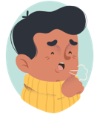
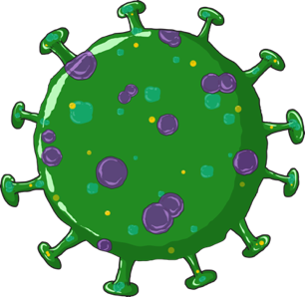
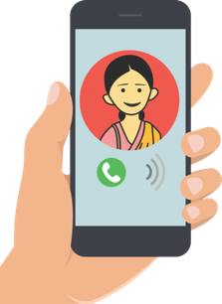
ચાલો કોવિડ- ૧૯ (COVID-19) અંગે સમજીએ
કોવિડ-19 (COVID-19)ના
સામાન્ય લક્ષણો
કયા છે?
કોવિડ- ૧૯માં તાવ, ખાંસી અને શ્વાસ લેવામાં તકલીફ થવા જેવા લક્ષણો જોવા મળે છે
કોવિડ-૧૯ (COVID-19) એ
કોરોનાવાઇરસ રોગ -૨૦૧૯ છે
આપને જો આમાંથી કોઇપણ લક્ષણ જોવા મળે અથવા તો આપ જો લેબોરેટરી દ્વારા પુષ્ટી કરવામાં આવેલ પોઝિટિવ કેસના સંપર્કમાં હોવ તો તાત્કાલિક સ્ટેટ હેલ્પલાઇન નંબરને કૉલ કરો અથવા આરોગ્ય પરિવાર કલ્યાણ મંત્રાલય, ભારત સરકારની ૨૪ x ૭ હેલ્પલાઇન 011-23978046, 1075 પર કૉલ કરો અથવા આપની આશા /એએનએમ ને જાણ કરો.
તે સાર્સ-સીઓવી- ૨
તરીકે ઓળખાતા
કોરોનાવાઇરસથી થાય છે
05
Notes:
The name of the disease is COVID-19. THIS IS CORONA VIRUS DISEASE – discovered in 2019. The name of the organism that causes the disease is SARS-CoV-2. This stands for Severe (because it is serious) Acute Respiratory Syndrome- Coronavirus (the name of the family of viruses) 2. Coronaviruses cause several similar diseases including SARS, HINI (Swine flu) and the common cold and Influenza.
Symptoms of COVID-19 are fever, cough and difficulty in breathing
If a person sees these symptoms, the person must immediately contact the government helpline numbers given in this slide.
If you know that the person with whom you have been in contact has been identified as positive for COVID-19, then the person must contact on the helpline numbers immediately.

Slide 6
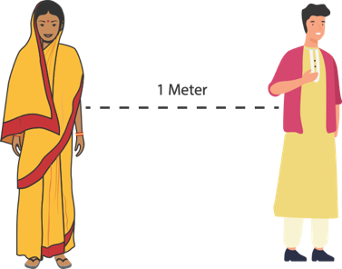
સત્ર ૨
અટકાવ : સમુદાયમાં સુરક્ષિત આદતો
હાથની
સ્વચ્છતા
શ્વસનતંત્રની
સ્વચ્છતા
સામાજિક
અંતર
અતિ જોખમી
જૂથ
06

Slide 7
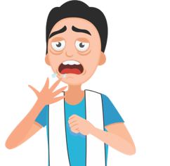
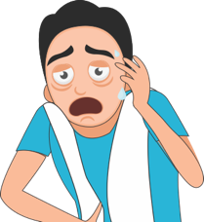
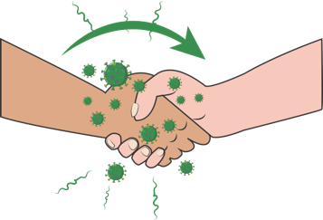
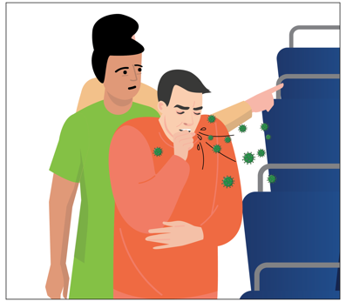
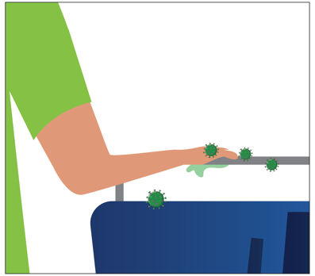
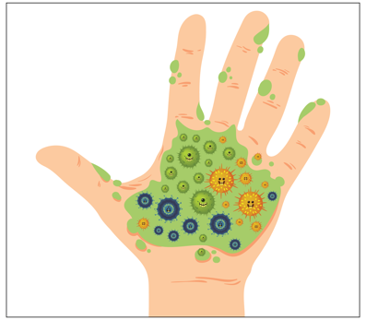
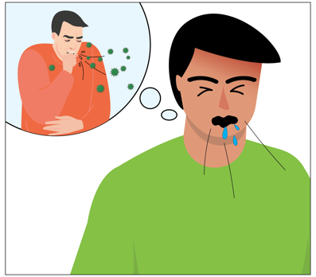
પ્રસારના માધ્યમો
ચેપગ્રસ્ત વ્યક્તિ દ્વારા છીંક/ઉધરસ ખાવાથી
નાક કે મોમાંથી નીકળેલા ચેપગ્રસ્ત પ્રવાહીથી
હાથ પર લાગેલા ચેપગ્રસ્ત પ્રવાહીથી
ચેપગ્રસ્ત સપાટી કે વ્યક્તિને સ્પર્શવામાં આવે
વાઇરસનો ચેપ લાગે છે !
ચેપગ્રસ્ત વ્યક્તિ ધ્વારા છીંક/ ઉધરસ ખાવથી
ચેપગ્રસ્ત પ્રવાહીથી
હાથ પર લાગેલા ચેપગ્રસ્ત પ્રવાહીથી
વાયરસ નો ચેપ લાગે છે
07
Notes:
How do you get infected ?
The virus travels through the respiratory droplets of an infected person. When the person sneezes or coughs, the virus is deposited on the person’s hand if the hand covers the mouth, or droplets fall on a surface when the mouth/nose is not covered.
From the surface/hand, the virus will get transferred to an uninfected person’s hand and when that hand coms in touch with the nostril, eyes or mouth the virus gets inside the system.
We do not have the knowledge of how long this virus lives once it is out of the body. But keeping hands clean and not touching them to the face is the most important way of preventing this infection . We are going to learn about this.

Slide 8
હાથની સ્વચ્છતા
બચાવ – માટે શુ કરશો ?
હાથની સ્વચ્છતા એ વ્યક્તિના હાથને ધોવાની અગત્યની બાબત છે, જેથી હાથ પર સંભવિતપણે રહેલાં હાનિકારક જીવાણુંઓમાં નોંધપાત્ર ઘટાડો કરી શકાય છે. હાથની સ્વચ્છતા જાળવવાની પ્રક્રિયામાં સાબુ અને પાણી વડે ઓછામાં ઓછી 40 સેકન્ડ સુધી હાથ ધોવા અથવા તો 70% આલ્કોહોલ ધરાવતા હેન્ડ રબનો ઉપયોગ કરવાનો સમાવેશ થાય છે.
આપના હાથને સાબુ અને પાણી વડે ૪૦ સેકન્ડ સુધી ધોવા, ખાસ કરીને જાહેર સ્થળોએ ગયા હોઇએ ત્યારે અથવા નાક સાફ કર્યા, ખાંસ્યા કે છીંક્યાં બાદ.
જો સાબુ અને પાણી ઉપલબ્ધ ન હોય તો હેન્ડ સેનિટાઝઇર (ઓછામાં ઓછું ૭૦% આલ્કોહોલ-આધારિત હોય તેવું)નો ઉપયોગ કરો, આપના હાથની તમામ સપાટીને આવરી લો અને જ્યાં સુધી તે સુકાઈ ન જાય ત્યાં સુધી હાથને મસળો.
કરો
હાથ ધોયા વગર આપની આંખો, નાક અને મોંને સ્પર્શવું
દરવાજાના હાથા અને ડોર બેલ, એલિવેટરના બટન, હેન્ડરેઇલ, સપોર્ટ હેન્ડલ, ખુરશીના ટેકા, એટીએમની સપાટી, મોબાઇલ, જીપ હેન્ડલ વગેરે જેવી સપાટીઓને સ્પર્શવી
ન કરો
08
Notes:
We spoke about transmission in the earlier slide. Let us now look at how we can prevent this transmission.
Washing of hands with soap and water will kill the virus. Similarly sanitizing with 70% alcohol based sanitizer. We need to wash with soap for a particular time which is 40 secs. It takes that much time for the cell wall to be rubbed off. Similarly with Alcohol. If you do not rub your hand, the virus coat does not fall off and no harm comes to the virus
As we spoke earlier the infected droplets can get transferred via shaking hands with an infected person who may have the bacteria on his hands to an uninfected person or through touching of surfaces which may have the bacteria. That is why we need to have these hand hygiene practices.

Slide 9
બચાવ : શ્વસનની સ્વચ્છતા
શ્વસનતંત્રની સ્વચ્છતા એ ઉધરસ કે છીંકવા જેવી શ્વસન સંબંધિત વર્તણૂક મારફતે જીવાણુંઓને ફેલાતા અટકાવવા માટે લેવામાં આવતાં પગલાંઓનું સંયોજન છે.
કરો
ના કરો
ઉધરસ કે છીંક ખાતી વખતે મોંની આડે હાથરૂમાલ કે ટિશ્યૂ રાખો.
ઉપયોગમાં લીધેલા ટિશ્યૂનો તરત ઢાંકણું ધરાવતી કચરાંપેટીમાં નિકાલ કરો.
છીંક કે ઉધરસ ખાતી વખતે આડો હાથ રાખ્યાં બાદ તરત આપના હાથને ધોઈ નાંખો.
આપના મોંને ઢાંકવા માટે સાડીના પાલવ, ચુંદડી કે ગમછા જેવી અન્ય વસ્તુનો ઉપયોગ કરશો નહીં
જાહેરમાં થૂંકશો નહીં, થૂંકવા માટે હંમેશા થૂંકદાની કે વૉશબેસિનનો ઉપયોગ કરો
09
Notes:
And because we do not want the infected droplets to go out into the air and infect more people, we have to maintain what is called as respiratory hygiene at all times .
Never use the saree pallu or gamcha for sneezing into as you may use these for wiping your hands and the germs will get transferred from your hand to your nose, mouth or eyes.

Slide 10
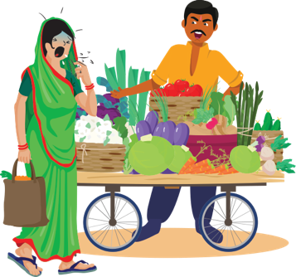
જવાબો
કેસ સ્ટડી
લોકો તેનાથી દૂર ખસી ગયા અને તેનાથી અંતર જાળવ્યું એ સારી બાબત છે પરંતુ એક સાથી ગ્રાહક તરીકે કોઇપણ વ્યક્તિ તેને વિનમ્રતાપૂર્વક શ્વસન સંબંધિત સાચી સ્વચ્છતાનું પાલન કરવાની સલાહ આપી શક્યું હોત.I
દુકાનદાર સ્મિતા પર રોષે ભરાયા એ ખોટી બાબત છે. આ કલંક લગાડનારું વર્તન છે. સૌ કોઈ ગભરાઈ ગયા હોવા છતાં આ પ્રકારનું અસભ્ય વર્તન યોગ્ય નથી. લોકો જો ભેદભાવભર્યા વર્તનનો સામનો કરશે તો તેઓ તેમની થતી સમસ્યાઓને જણાવવાથી અળગા રહેશે. દુકાનદાર નિયમિતપણે ડિસઇન્ફેક્ટન્ટ વડે દુકાનના કાઉન્ટરોને સાફ કરીને પણ તેની દુકાનને ચેપથી મુક્ત રાખી શકે છે
એક આરોગ્ય કાર્યકર્તા તરીકે મારી કામગીરી રહેશેઃ
સ્મિતાને ખાંસતી વખતે મોંની આડે હાથરૂમાલ રાખવાની સલાહ આપવી. તેને પીએચસીથી દવાઓ મેળવવાનું સૂચવવું.
દુકાનદારને સમજાવવા કે ખાંસી કોઇને પણ થઈ શકે છે અને તે કોરોનાવાઇરસનો ચેપ જ હોય તેવું જરૂરી નથી. જોકે, ચેપ કોઇને પણ લાગેલો હોઈ શકે છે, માટે તે કાઉન્ટર પર ટિશ્યૂનું બૉક્સ અને હેન્ડ સેનિટાઇઝર રાખીને અથવા તો લોકો પોતાના હાથ સાફ કરી શકે તે માટે વૉશિંગ સ્ટેશન રાખીને મદદરૂપ થઈ શકે છે.
લોકોને શ્વસન સંબંધિત સ્વચ્છતા અંગે સલાહસૂચનો આપવા.
સ્મિતા બજારમાં શાકભાજી લેવા માટે ગઈ છે. તેના ગળામાં ઇન્ફેશન થયુ હતુ અને તે મોંને ઢાંક્યાં વગર ઘણીવાર ઉધરસ ખાતી હતી. તે જ્યારે દુકાનમાં આવે છે ત્યારે આપ પણ ત્યાં જ છો અને અચાનક તેને ઉધરસ આવે છે. સૌ કોઈ તરત જ તેનાથી દૂર ખસી જાય છે અને દુકાનદાર ગુસ્સામાં કહે છે કે, ‘આપને જો ઉધરસ આવતી હોય તો મારી દુકાનમાં આવશો નહીં.’
પ્રશ્ન ૧: આપ જો ગ્રાહક તરીકે ત્યાં હોત તો આપે શું કર્યું હોત?
પ્રશ્ન ૨: આપ જો દુકાનદાર હોત, તો આપ શું કર્યું હોત?
પ્રશ્ન ૩: એક આરોગ્ય કાર્યકર્તા તરીકે આપ શું સલાહ/સૂચન આપશો?
10

Slide 11
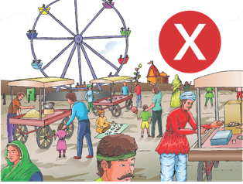
બચાવ: સામાજિક અંતર જાળવવુ
સામાજિક અંતર જાળવવુ: રોગચાળાને ફેલાતો અટકાવવા માટે જાણી જોઈને લોકોની વચ્ચે શારીરિક અંતર વધારવું. અન્ય લોકોથી ઓછામાં ઓછું એક મીટરનું અંતર જાળવવાથી આપને કોવિડ- ૧૯ (COVID-19)નો ચેપ લાગવાની શક્યતા ઘટી જાય છે.
જ્યાં સુધી ખૂબ જ જરૂરી ના હોય ત્યાં સુધી ઘરે જ રહો
આપની અને અન્ય વ્યક્તિની વચ્ચે ઓછામાં ઓછું ૧ મીટરનું અંતર જાળવો
કરો
ન
કરો
જેમાં ઘણાં બધાં લોકોએ એકઠાં થવું પડે તેવું હોય તેવા કાર્યક્રમોનું આયોજન કરશો નહીં (ભલે પછી તે ત્રણ-ચાર મિત્રો સાથેની બેઠક હોય કે સાંજની ઓટલા પરિષદ હોય)
બજાર, ખરીદી, મેળાઓ, પાર્ટી વગેરે જેવી ભીડવાળી જગ્યાઓએ જશો નહીં
જાહેર પરિવહનનો ઉપયોગ કરશો નહીં
11
Notes:
Social Distancing is keeping a distance between you and other people so that you do not come in contact with their infected droplets in case they are carrying an infection. This does not mean that every person you come across is infected. But it is necessary being careful.
Social distancing also means that you avoid crowded, you do not organize events where people have to get together. All these are ways by which a virus can travel from one person to another. Be aware that the virus cannot live for long when it is out of the human body. It will require to find a human body to grow and survive. If it does not, it will die. When people have been around, used places, touched things, the virus can get transmitted from one person to another. That is why it is necessary to decrease human to human contact in this period.

Slide 12
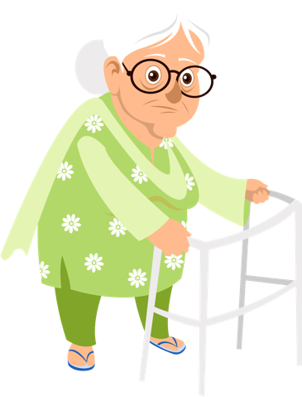
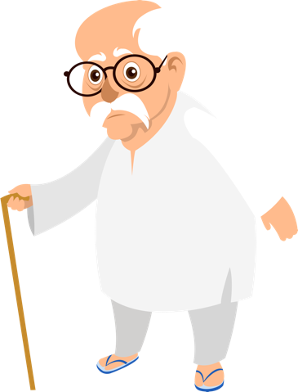
બચાવ : અતિ જોખમ ધરાવતુ જૂથ
અતિ જોખમ ધરાવતા જૂથો એ એવા લોકો છે, જેમને કોવિડ-19 (COVID-19)નો ચેપ લાગે તો તેઓ ગંભીર રીતે બીમાર પડવાનું જોખમ ધરાવે છે. જેમાં સમાવિષ્ટ છેઃ
પહેલેથી જ તબીબી સમસ્યાઓ ધરાવતા લોકો જેમકેઃ
હૃદયરોગ
ડાયાબિટીસ
ફેંફસાની બીમારી
કીડનીની બીમારી
કેન્સરની દવાઓ લઈ રહેલા દર્દીઓ
ગર્ભવતી મહિલાઓ
(આ બીમારીની ગર્ભાવસ્થા પર શું અસર થાય છે તે અંગે અમે જાણતા નહીં હોવાથી હાલ પૂરતી ગર્ભવતી મહિલાઓએ તેમની કાળજી લેવી યોગ્ય ગણાશે)
વૃધ્ધો
12
Notes:
Though the infection can happen to anyone, the infection becomes severe when it happens in old people or people who already have an illness. This is because the immune systems of such people is weak and cannot defend the body when it is attacked by disease causing organisms. Now you will understand the importance of immunizations which prepare our bodies for attacks from viruses and bacteria.

Slide 13
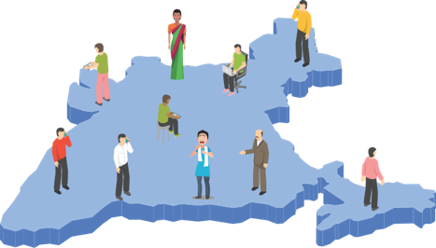
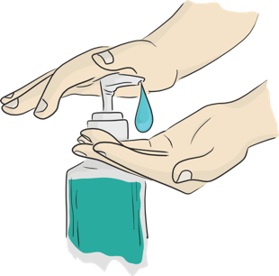
સત્ર ૩
સામુદાયિક સર્વેલન્સ
સંપર્કના
પ્રકારો
સામુદાયિક સર્વેલન્સની એસઓપી (SoP)
સલા હ- સૂચન
પ્રત્યાયન
13

Slide 14
વ્યાખ્યાઓ - શંકાસ્પદ/સંભવિતપણે ચેપગ્રસ્ત વ્યક્તિ
શ્વસન સંબંધિત ગંભીર બીમારી ધરાવતી વ્યક્તિ {તાવ અને શ્વસનની બીમારીનું ઓછામાં ઓછું એક લક્ષણ (જેમ કે, ઉધરસ, શ્વાસ ચઢવો))જણાય અને
લક્ષણો જણાયાના ૧૪ દિવસ પહેલાંના સમય દરમિયાન કોવિડ-19 બીમારીનો સ્થાનિક ચેપ જ્યાં નોંધાયો હોય તેવા કોઈ સ્થળનો પ્રવાસ કર્યો હોય કે તેવા વિસ્તાર કે પ્રદેશમાં નિવાસ કરતાં હો અથવા
શ્વસન સંબંધિત તીવ્ર બીમારી ધરાવતી વ્યક્તિ {તાવ અને શ્વસનની બીમારીનું ઓછામાં ઓછું એક ચિહ્ન/લક્ષણ જણાય (જેમ કે, ખાંસી, શ્વાસ ચઢવો) અથવા
શ્વસન સંબંધિત તીવ્ર ચેપ ધરાવનારી વ્યક્તિ {તાવ અને શ્વસનની બીમારીનું ઓછામાં ઓછું એક ચિહ્ન/લક્ષણ (જેમ કે, ખાંસી, શ્વાસ ચઢવો)} જણાય અને હોસ્પિટલમાં દાખલ કરવાની જરૂર જણાતી હોય અથવા
એવો કેસ જેના કોવિડ-19 (COVID-19)નું પરીક્ષણ પર હજુ સુધી કોઈ નિર્ણય આવ્યો ન હોય.
વ્યાખ્યાઓ: સંપર્ક કોણ છે?
સંપર્કએ એવી વ્યક્તિ છે, જે નીચેનામાંથી કોઇપણ બાબતમાં સંલગ્ન હોયઃ:
યોગ્ય વ્યક્તિગત સુરક્ષાના ઉપકરણો (પીપીઈ) વગર જ કોવિડ-19ના દર્દીઓને સીધી સારવાર આપી રહી હોય
કોવિડ-19ના દર્દીની સાથે ખૂબજ નજીકનાં સંપર્કમા રહેતી વ્યક્તિઓ(કાર્યસ્થળો, વર્ગખંડો, ઘર, મેળાવડા વગેરે સહિત)
લક્ષણો ધરાવતી વ્યક્તિ કે જેનો કોવિડ- ૧૯ નો ટેસ્ટ પાછળથી પોઝિટિવ આવ્યો છે, તેની સાથે ખૂબ જ નજીક (૧મીટરથી ઓછું અંતર) રીતે મુસાફરી કરનારી વ્યક્તિ.
14
Notes:
In this slide we have two simple definitions, though they may look very complicated here. It tells you who is a suspect? 1.
Let us remember that the suspect needs to have any one of the 5 things:
Any kind of fever, cough or a difficulty in breathing.
If the person has traveled from any place or area which has been an outbreak area for COVID in the last 14 days
If the person has been in close contact of another person who is positive for COVID
A person who has tested but has not got the results
A person who may not have the symptoms but the lab reports come as positive.
Now a Contact is:
Someone who is providing direct care to a person who is confirmed to be positive for COVID
Someone who has stayed together with a person who has been tested as positive for COVID
Someone who has travelled together for more than 6 hours in close space with a person who later becomes positive for COVID

Slide 15
સંપર્ક ના પ્રકાર
અતિ જોખમી
દર્દીના શરીરમાંથી નીકળેલા પ્રવાહીઓને સ્પર્શેલા લોકો (શ્વસનતંત્રમાંથી નીકળેલ સ્રાવ, લોહી, ઊલટી, લાળ, પેશાબ, મળ)
દર્દીના શરીર સાથે સીધા શારીરિક સંપર્કમાં આવનારા, તેમની સાથે હાથ મિલાવનારા, ભેટનારા કે તેમની સુશ્રુષા કરનારા લોકો.
દર્દીના ચાદર, કપડાં કે થાળીને સ્પર્શનારા કે તેને સાફ કરનારા લોકો.
દર્દી જે ઘરમાં રહે છે તે જ ઘરમાં રહેનાર લોકો.
કોઇપણ પ્રકારની સાવચેતી લીધા વગર પુષ્ટી થયેલા કેસની ખૂબ જ નજીક (એક મીટરથી ઓછું અંતર) રહેનારા લોકો
જે વાહનમાં લક્ષણો ધરાવતી વ્યક્તિ મુસાફરી કરી રહી હોય, જેનો પાછળથી કોવિડ-૧૯ નો ટેસ્ટ પોઝિટિવ આવ્યો છે, તેમની સાથે ૬ કલાકથી પણ વધુ સમય સુધી ખૂબ નજીક રહીને (એક મીટરથી ઓછું અંતર) મુસાફરી કરનારા મુસાફરો.
ઓછુ જોખમ
એક જગ્યાનો ઉપયોગ કરનારા લોકો (શાળાનો એક જ વર્ગખંડ/એક જ રૂમમાં કામ કરનારા લોકો અને કોવિડ- ૧૯ના પુષ્ટી થયેલા કે શંકાસ્પદ કેસના ઊંચા જોખમ ધરાવતા સંપર્કમાં નહીં આવનારા લોકો.
એક જ માહોલ (બસ/ટ્રેન/ફ્લાઇટ/પરિવહનનું અન્ય કોઈ માધ્યમ)માં મુસાફરી કરનારા પરંતુ ઊંચા જોખમના સંપર્કમાં નહીં આવનારા લોકો.
15
Notes:
The types of contacts can then be further divided into contact who are at a high risk and those who are at low risk
The high risk are those who have directly been in touch with the patient or any body fluids or the patient while taking care during home quarantine, traveled with a patient, been in the same room/house and shared utensils, etc with the patient.
A low risk contact is someone who would have been in the same place but well outside the range of one meter, may have travelled in the same bus or train or flight but three seat difference with the person who tested positive.

Slide 16
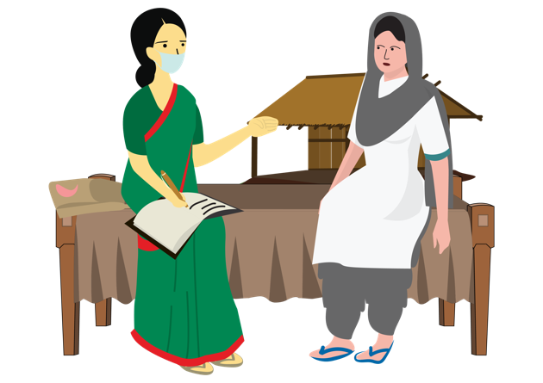
સામુદાય આધારિત સર્વેલન્સ
આરોગ્ય કાર્યકર્તાઓ દ્વારા ગૃહ મુલાકાત ધ્વારા સર્વેલન્સ કરવુ. કેટલીક ચોક્કસ પરિસ્થિતિઓમાં અથવા તો ફૉલો-અપ માટે ટેલિફોનનો પણ ઉપયોગ થઈ શકે.
આપનો પરિચય આપો, સર્વેલન્સનો હેતુ સમજાવો, નિયત ફોર્મેટમાં માહિતી એકઠી કરો..
બીમારી ફેલાયા પછીના 28 દિવસ દરમિયાન સામાજિક નેટવર્કની ઓળખ કરવી અને આવા કેસોએ ભૂતકાળમાં કરેલા પ્રવાસની વિગતોનો સર્વેલન્સમાં સમાવેશ થશે..
સંપર્કો અંગેની માહિતી નીચે મુજબ મેળવી શકાયઃ દર્દી , પરિવારના સભ્યો
દર્દીના કામના સ્થળેથી અથવા સંલગ્ન શાળા અથવા દર્દીને વિવિધ પ્રવૃતિઓને જાણતી હોય તેવી વ્યક્તિઓ પાસેથી
અને તેની પવાસની માહિતી પરથી
રોગગ્રસ્ત વિસ્તારમાં એ આર આઇ સર્વેલન્સ ધ્વારા
16
Notes:
This slide tells you the simple process for surveillance. You will be given the Surveillance form by your immediate supervisor and the areas where you need to conduct the surveillance. Using this format you must visit the households, introduce your self and the purpose of your visit and then ask the questions from the format.
While completing the format, you must take care of the following:
Communication: Always introduce your self and the purpose, be ready to answer the questions they may have
Preparation: Carry your own pens, pads, books. Also carry sanitizers and masks. Always wear your mask when you are doing surveillance. Do not take the mask off and let it hang from your neck and then put it back again. Do not touch the mask several times
Who should we collect information about? People who have been identified as contacts. We must monitor them for fever, cough, breathing difficulty for at least 28 days.
We have to give the contacts information about home quarantine and what care should be taken during home quarantine
We must also take details of contacts of contacts (people who the person has interacted with in the last 28 days).
Write out all your information clearly on the format. Do not leave the work to later as you will need addresses, names and telephone numbers in order to trace contacts when needed.
Make sure that you maintain a distance of one meter between yourself and the person you are interviewing.
Do not sit in crowed rooms. If possible sit in the open.
Make sure you sanitize your hands every time by washing with soap and water for 40 secs or using a 70% alcohol based sanitizer.

Slide 17
સંપર્ક માટેના સલાહ સૂચનો
લક્ષણો ન ધરાવતા હોય
જો લક્ષણો ધરાવતા હોય
કેસ સાથે છેલ્લે સંપર્કમાં આવ્યાં પછીથી ઓછામાં ઓછા ૨૮ દિવસ માટે હોમ ક્વોરન્ટાઇનમાં રહેવું.
તાવ અને ખાંસી જેવા લક્ષણોની શરૂઆત બાબતે જાતે જ પોતાના આરોગ્યનું નિરીક્ષણ શરૂ કરવું અને દૈનિક ધોરણે સંપર્કોની યાદી નિભાવવી.
એએનએમ/આશા/નિયત કરવામાં આવેલી વ્યક્તિ દ્વારા છેલ્લે થયેલા સંપર્ક પછી ઓછામાં ઓછા ૨૮ દિવસ માટે સક્રિય રીતે નિરીક્ષણ (જેમ કે, દરરોજ મુલાકાત લેવી કે ટેલિફોન કરવો)કરવું જોઇએ.
ઓળખ થયેલા કેસના સીધા સંપર્ક અને જોખમી જૂથ ધરાવતા વ્યક્તિઓને સંપર્કના ૫ થી ૧૪ દિવસોની વચ્ચે કોવિડ ૧૯ નો ટેસ્ટ કરાવવો જોઇએ.
જો લક્ષણો (તાવ, ખાંસી, શ્વાસ લેવામાં તકલીફ થવી) ની શરૂઆત થાયતો માસ્કનો ઉપયોગ કરો, પોતાને સૌથી અલગ કરી લો અને તાત્કાલિક એએનએમ/આશા/ નિયત કરવામાં આવેલ સ્થાનિક સ્વાસ્થ્ય અધિકારીને ફોન પર જાણ કરો.
17
Notes:
The contacts will be of two types.
1. Those who do not show any symptoms of fever, cough or breathing difficulty. You have to give advise of home quarantine, self-isolation and active monitoring to both the caregiver and the person.
2. In case the contact shows symptoms of fever, cough and breathing difficulty then the advise to be given is a) immediate isolation, b) use of mask and c) contacting the nearest health facility and reporting .

Slide 18
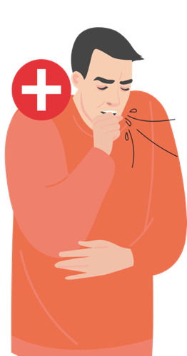
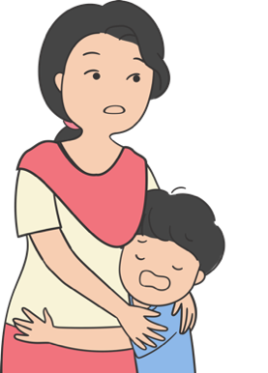
કેસ સ્ટડી
જવાબો
સુનિલ ૩૦વર્ષનો યુવાન છે. તે મુંબઈમાં શિક્ષક તરીકે એક નાની શાળામાં કામ કરે છે અને તેઓ હોળી ઉજવવામાં માટે ઘરે આવ્યો છે. સુનિલને કોવિડ- ૧૯ થયાંની પુષ્ટી કરવામાં આવી છે અને હવે તેનો પરિવાર ચિંતિત છે.
કુટુંબના તમામ સભ્યોને પાલન કરવા માટેની સલાહ આપવામાં આવી હોય તે સુનિશ્ચિત કરો
જો કોઈ મદદની જરૂરિયાત હોય તો ફૉલોઅપ લેશો
જ્યારે કોઈ પરિવાર ક્વૉરેન્ટાઇન (ઘરમાં અલગ પાડેલા) કરેલ હોય ત્યારે કરિયાણા અથવા શાકભાજી જેવો દૈનિક પુરવઠો પૂરો પાડવામાં તેમને મદદરૂપ થશો.
હાથની અને શ્વસનને લગતી સ્વચ્છતાની સમજ છે કે નહીં તે ચકાસશો.
પુષ્ટી પામેલા કુટુંબના સભ્યો દ્વારા ઉપયોગમાં લેવાયેલા તમામ કપડાં અને ઘરગથ્થુ ચીજવસ્તુઓને જંતુમુક્ત કરવામાં આવી છે કે નહીં તે ચકાસશો.
રૂબરૂમાં વાત ન થઈ શકે તેમ હોય તો ક્વૉરેન્ટાઇન થયેલા પરિવાર સાથે મોબાઇલ પર વાત કરશો અને આ પરિવારના અન્ય મિત્રોને તેમની સાથે ફોન પર વાત કરવા માટે પ્રોત્સાહિત કરશો. તેનાથી તેમને અળગા પડી જવાની લાગણીને કાબુમાં રાખવામાં મદદ મળી રહેશે.
પ્રશ્ન : તમે શુ કરશો?
18

Slide 19
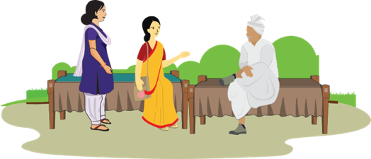
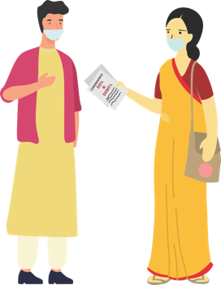
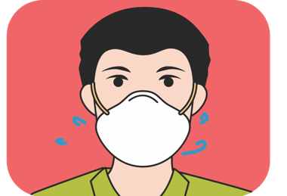
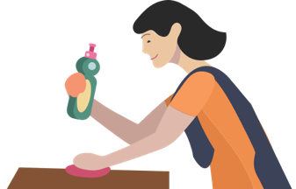
સત્ર ૪
જાહેર સ્વાસ્થ્યની સહાયક સેવાઓઃ સમુદાયના ઘરો
સહાયક વાતાવરણની રચના કરો
હોમ ક્વોરન્ટાઇન – પરિવારના સભ્યો
હોમ ક્વોરન્ટાઇન : જાતે
ઘરે સારવાર
19

Slide 20
પ્રતિક્રિયા અને નિયંત્રણ - સહાયક વાતાવરણનું સર્જન કરો
પ્રભાવશાળી વ્યક્તિઓને સામેલ કરો અને સાથે વાત કરો
ભેદભાવને દૂર કરો
ઊંચું જોખમ ધરાવનારાઓ માટે
સામુદાયિક સહાયનું આયોજન કરો
સહાય માટે વર્તમાન
સામુદાયિક નેટવર્કની સાથે
સંકલન સાધો
ઘરમાં સંપર્કોની ઇમરજન્સી
યાદી તૈયાર કરવામાં મદદરૂપ થાઓ
સ્થાનિક પ્રભાવશાળી લોકો (સરપંચ, ધાર્મિક અગ્રણી, શિક્ષકો, અન્ય કોઈ)ની યાદી બનાવો
પરિસ્થિતિ તથા પાલન કરવાના પ્રોટોકોલ/આદેશો/જાહેરનામાઓને સમજાવો તથા તેની પર ચર્ચા કરો અને મહત્વપૂર્ણ સંદેશાઓ આપવા માટે તેમની મદદ લો.
સામુદાયિક નેટવર્કને સહાયરૂપ થવા માટેની ભૂમિકા સોંપીને મદદ મેળવો.
ગામમાં ઊંચું જોખમ ધરાવતા જૂથોની યાદી બનાવો
તેઓ જેમને મળ્યાં છે અથવા જેમની સાથે તેમણે વાત કરી છે, તે લોકોને ઓળખી કાઢો; આ લોકોને નિવારક પગલાંઓ અંગે માહિતગાર કરો અને તેમને ઊંચું જોખમ ધરાવતા લોકોને આ પગલાંઓ અંગે જાણકારી આપતા રહેવાની વિનંતી કરો
જે બાળકોના માતા-પિતા ક્વૉરેન્ટાઇન (સૌ કોઇથી અળગા થયેલા)માં હોય તેમના બાળકોના શિક્ષણ અને/અથવા અન્ય બાબતોની કાળજી લો.
સ્વસહાયજૂથ, યુવાનોના નેટવર્ક, વીએચએસએનસી વગેરે જેવા વર્તમાન જૂથો સાથે ઇમર્જન્સી પ્લાનિંગ, ક્વૉરેન્ટાઇન થયેલા ઘરોને આહાર/કરિયાણું વગેરે જેવી ચીજો પહોંચાડવા, મધ્યાહ્ન ભોજન, દવાઓ વગેરેના વિતરણ માટે સોંપવામાં આવેલી ભૂમિકા પર સંકલન કરો.
તેમને એએનએમ, આશા, એમ્બ્યુલન્સ અને અન્ય તબીબી સેવાઓની સંપર્ક વિગતો પૂરી પાડો
બાળકોમાં આઘાત અને હિંસા જેવા મુદ્દાઓને ઉકેલવા માટે બાળ સંરક્ષણ સમિતિઓ સાથે સંકલન કરીને વિગતો પૂરી પાડો.
પ્રત્યેક ઘરમાં પરિવારજનો, મિત્રો, પડોશીઓ, આહાર, દવાઓ, તબીબી સહાય વગેરે જેવી જરૂરી સેવાઓના સંપર્ક નંબરોનો સમાવેશ કરતી ઇમર્જન્સી સંપર્કોની યાદી હોય તે સુનિશ્ચિત કરો.
20

Slide 21
કેસ સ્ટડી
પ્રભાવશાળી વ્યક્તિની ભૂમિકા
પ્રશ્ન: ૧ શું આમ કરવુ યોગ્ય છે?
બાબુલાલ છેલ્લાં ઘણાં વર્ષોથી તેમનું ટ્રેક્ટર ભાડે આપી રહ્યાં છે અને ઘણાં લોકો તેમને સમુદાયમાં ઓળખે છે. હાલમાં લોકોએ બાબુલાલના ટ્રેક્ટરને ભાડે લેવાનું બંધ કરી દીધું છે અને આપને જાણવા મળે છે કે, બાબુલાલને શરદી અને તાવના લક્ષણો જોવા મળ્યાં હોવાથી આમ થયું છે. આપે જ્યારે બાબુલાલ સાથે વાત કરી ત્યારે તેમણે જણાવ્યું કે, જ્યારે તેઓ ચાલતા નીકળે છે ત્યારે લોકો શેરીની અન્ય બાજુએ જતાં રહે છે અને તેમના બાળકો સહિત તેમની કે તેમના પરિવારજનો સાથે લોકો ફોન પર પણ વાત કરતાં નથી. તેમણે તેમના શહેર જતાં રહેવાનો નિર્ણય લીધો છે, જેથી તેમણે આ પ્રકારની વર્તણૂકનો સામનો કરવો પડે નહીં.
પ્રશ્ન : ૨ સ્થાનિક આરોગ્ય કાર્યકર તરીકે તમે આ અ પરિસ્થિતીમાં શું કરશો?
સ્થાનિક જમીનમાલિકોને પ્રભાવિત કરવામાં કોણ મદદ કરી શકે છે તે ચકાસો.
COVID શું છે અને તેના લક્ષણો શું છે તે અંગેની જાણકારી પૂરી પાડવામાં આવા મહત્વપૂર્ણ પ્રભાવશાળી લોકોની મદદ લો.
બાબુલાલની સાથે COVIDના લક્ષણો ચર્ચવા અને જો તે કેસના સંપર્કમાં હોય તો તેમને શું સલાહસૂચનો આપવા જોઇએ તે અંગે DHO/MO સાથે વાત કરો.
21

Slide 22
હૉમ ક્વોરેન્ટાઇન: સંભવિત ચેપગ્રસ્ત વ્યક્તિથી સલામત રહેવું
COVID-19ના શંકાસ્પદોની પ્રતિબંધિત કરવામાં આવેલી ગતિવિધિ
અંતર જાળવો
ઘરમાં મુલાકાતીઓને મળવાનું ટાળો
એક ચોક્કસ હવાઉજાસવાળા રૂમમાં રહો અને આપના ઘરના અન્ય લોકોથી દૂર રહો. આપની ગતિવિધિને પ્રતિબંધિત કરો
જો અલગ બાથરૂમ ઉપલબ્ધ હોય તો તેનો ઉપયોગ કરો
કારણ કે જો તે આપને ચેપગ્રસ્ત કરશે તો ઘરના અન્ય સભ્યોમાં પણ ચેપ ફેલાશે
તબીબી સારવાર માંગો અને જાણ કરો
જાહેર સ્થળોએ જવાનું ટાળો
આપને જો ખાંસી, તાવ અથવા શ્વાસ લેવામાં તકલીફ થતી હોય તો અને આપને સંસર્ગ થયો હોવાની આશંકા હોય તો, માસ્ક પહેરો અને નજીકમાં આવેલી સ્વાસ્થ્ય સુવિધા / આશા / એ એન એમને તાત્કાલિક આ અંગે જાણ કરો.
કામ પર, શાળાએ તથા બજાર, સિનેમા વગેરે જેવા જાહેર સ્થળોએ જશો નહીં.
જાહેર પરિવહનનો ઉપયોગ કરવાનું ટાળો
માસ્ક પહેરો
આપની આસપાસ જ્યારે અન્ય લોકો હોય અને જ્યારે પણ આપ તબીબી સેવા પૂરી પાડનારા ક્લિનિકમાં જાઓ ત્યારે યોગ્ય રીતે માસ્ક પહેરો
22

Slide 23
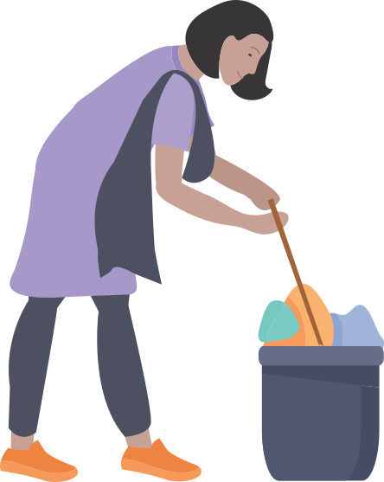
ઘરે સારવાર લોઃ માહોલને સુરક્ષિત રાખો
(જે વિસ્તારમાં શંકાસ્પદ કેસ આવ્યો હોય તે વિસ્તારના)
સમર્થન પૂરું પાડવું: ચેપગ્રસ્ત વ્યક્તિને દવા(ઓ) અને સારવાર લેવા માટે ડૉક્ટરના સૂચનોનું પાલન કરવામાં મદદરૂપ થવા કુટુંબના એક સભ્યને નિમો
હાથ ધોવોઃ સાબુ અને પાણી વડે ઓછામાં ઓછી 40 સેકન્ડ સુધી હાથ ધોવો અને જો સાબુ અને પાણી ઉપલબ્ધ ન હોય તો, આપના હાથને આલ્કોહોલ આધારિત સેનિટાઇઝર (જેમાં ઓછામાં ઓછું 60% આલ્કોહોલ હોય) વડે સાફ કરો. હાથને વારંવાર ધોવો અને ખાસ કરીને કોઇપણ વસ્તુને સ્પર્શ્યા બાદ.
સાફ અને જંતુમુક્ત કરોઃ કાઉન્ટર્સ, ટેબલટૉપ, દરવાજાના હાથા, બાથરૂમના ફિક્સચર્સ, શૌચાલયો, ફોન, કીબૉર્ડ, ટેબલેટ્સ અને પલંગની બાજુમાં રહેલ ટેબલો વગેરે જેવી ‘ખૂબ વધુ વખત સ્પર્શવામાં’ આવેલી સપાટીઓને દરરોજ સાફ અને જંતુમુક્ત કરો. તથા રક્ત, મળ કે શરીરમાંથી નીકળેલા કોઈ પ્રવાહી જેની પર રહેલા છે, તેવી કોઇપણ સપાટીને બ્લીચિંગ પાઉડરના દ્રાવણનો ઉપયોગ કરીને સાફ કરો.
કપડાંને સારી રીતે ધોવો અને ધૂળ વાળા કપડા જાટકશો નહિ
જે કપડાં કે પથારી પર રક્ત, મળ કે શરીરમાંથી નીકળેલું પ્રવાહી પડ્યું હોય તેને તરત કાઢી નાંખો અને સારી રીતે ધોવો. તેને શરીરથી દૂર રાખો. લિનનને હૂંફાળા પાણીમાં અને સાબુ વડે ધોવો અને જંતુમુક્ત કરો તથા તેને તડકામાં સૂકવો.
વૉશિંગ મશીનઃ જંતુનાશક, સાબુ, હૂંફાળા પાણીનો ઉપયોગ કરો, તડકામાં સૂકવો
કાપડ ને એક મોટા ડ્રમમાં ગરમ પાણી અને સાબુમાં પલાળી રાખી શકાય છે, તેને હલાવવા માટે લાકડીનો ઉપયોગ કરો તથા તેમાંથી છાંટા ન ઉડે તેનું ધ્યાન રાખો (કાપડને 0.05% ક્લોરિનમાં લગભગ 30 મિનિટ માટે પલાળો. આખરે તેને ચોખ્ખા પાણીમાં વીંછળો અને તેને તડકામાં સંપૂર્ણપણે સૂકાવા દો.
ઉપયોગમાં લીધેલા ડિસ્પોઝેબલ મોજાં, ફેસમાસ્ક અને અન્ય દૂષિત ચીજવસ્તુઓનો ઘરના અન્ય કચરાં સાથે નિકાલ કરતાં પહેલાં તેને લાઇન્ડ કન્ટેનરમાં મૂકો.
નોંધઃ દર્દી હરતાંફરતાં અથવા તો પથારીવશ હોઈ શકે છે.
23

Slide 24
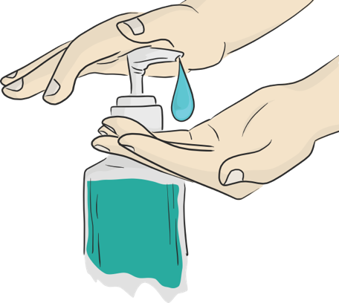
હૉમ ક્વોરેન્ટાઇન (ઘરમાં અળગા રહેવું): પરિવારના સભ્યોની સલામતી માટે
ઘરના સભ્યોએ અલગ રૂમમાં રહેવું જોઇએ અથવા તો દર્દીથી શક્ય એટલા દૂર રહેવાનો પ્રયત્ન કરવો જોઇએ.
ઘરના સભ્યોએ જો અલગ બેડરૂમ કે બાથરૂમ ઉપલબ્ધ હોય તો તેનો જ ઉપયોગ કરવો જોઇએ.
થાળી, વાટકા, ગ્લાસ, કપ, ભોજનના વાસણો, ટુવાલ, પથારી અથવા તો ઘરમાં અન્ય લોકો દ્વારા ઉપયોગમાં લેવાતી ચીજવસ્તુઓ જેવી ઘરગથ્થુ ચીજોનું આદાનપ્રદાન કરવાનું ટાળવું જોઇએ.
સાબુ અને પાણી વડે અથવા તો 70% આલ્કોહોલ ધરાવતા હેન્ડ સેનિટાઇઝર વડે વારંવાર હાથ ધોતા રહેવું (40 સેકન્ડ સુધી) જોઇએ.
જ્યારે આઇએન (IN) ક્વૉરેન્ટાઇનમાં રખાયેલી વ્યક્તિ સાથે સંપર્ક કરે ત્યારે પરિવારના સભ્યોએ આ સંપૂર્ણ સમય માટે ત્રણ લેયર ધરાવતું માસ્ક પહેરવું જોઇએ. ડિસ્પોઝેબલ માસ્કનો ઉપયોગ ફરી ક્યારેય કરવો જોઇએ નહીં.
ઉપયોગમાં લીધેલું માસ્ક સંભવિતપણે ચેપગ્રસ્ત હોવાનું માનવું જોઇએ. આવા માસ્કનો નિકાલ હૉમ બ્લીચના દ્રાવણમાં પલાડીને અને ત્યારબાદ તેને કચરાંપેટીમાં ફેંકીને કરવો જોઇએ.
બાળકોને માસ્ક સાથે રમવા દેશો નહીં.
24

Slide 25
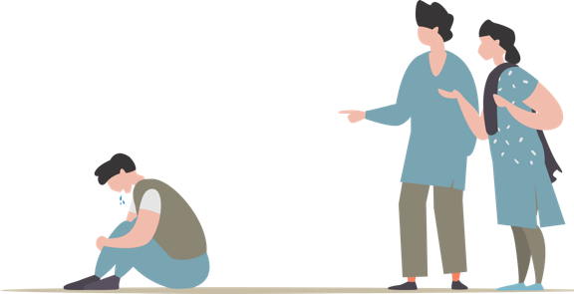
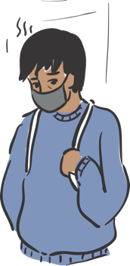
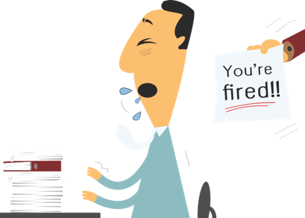
સત્ર 5
લાંછન અને ભેદભાવ
તેની સાથે લાંછન શા માટે સંકળાયેલ છે?
એફએલડબ્લ્યુ (FLW) આ માટે શું કરી શકે છે?
લાંછન શું છે?
લાંછનથી શું થઈ શકે છે?
25

Slide 26
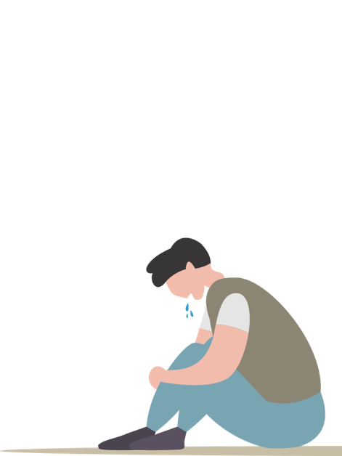
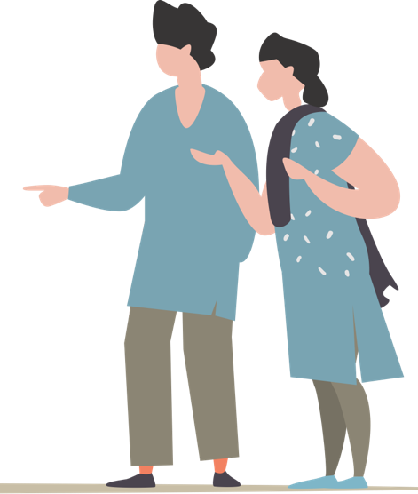
લાંછન શું છે?
કોઇપણ રોગચાળામાં વ્યક્તિ તણાવ અનુભવે અને ચિંતાતુર થઈ જાય તે સ્વાભાવિક છે, કારણ કે તેમને ડર હોય છે કેઃ
:
તેઓ બીમાર પડી રહ્યાં છે અને મૃત્યુ પામી રહ્યાં છે
સારવાર લેતી વખતે ચેપગ્રસ્ત થઈ જવાની બીકે તેઓ સ્વાસ્થ્ય સુવિધાની મુલાકાત લેવાનું ટાળે છે
આજીવિકા ગુમાવી દેવાનો, અળગા રહેવાના સમયગાળા દરમિયાન કામ નહીં કરી શકવાનો અને કામેથી હાંકી કાઢવાનો ભય
બીમારી સાથે સંકળાયેલા હોવાને કારણે સમાજિક બહિષ્કાર થવાનો/સૌ કોઈથી અળગા પાડી દેવાનો ભય
પ્રિયજનોની સુરક્ષા કરવામાં શક્તિહિનતાનો અનુભવ કરવો તથા વાઇરસને કારણે પ્રિયજનોને ગુમાવી દેવાનો અને ક્વૉરેન્ટાઇન દરમિયાન તેમનાથી અલગ થઈ જવાનો ડર
અલગ પાડી દેવાને કારણે અને પોતાના નિર્ભર લોકોની કાળજી નહીં લઈ શકવાને કારણે નિઃસહાયતા, કંટાળો, એકલતા અને હતાશાની લાગણીઓ અનુભવવી
ઉપરોક્ત ભયને કારણે અને સામાજિક બહિષ્કાર થવાને કે રોગને ફેલાવવા માટે દોષિત ઠેરવવાને કારણે તણાવ અનુભવાય છે
26

Slide 27
લાંછન શું છે?
કોવિડ-19 (COVID-19) સાથે સંકલાયેલ લાંછનના સ્તરનો આધાર અહીં જણાવેલ ત્રણ મુખ્ય પરિબળ પર રહેલો છેઃ
કોવિડ-19 (COVID-19) એ એક નવો રોગચાળો છે અને તેના વિશે હજુ ઘણી બધી બાબતો શોધાવાની બાકી છે.
જ્યારે કોઈ બાબત અજ્ઞાત હોય છે ત્યારે લોકોનું ચિંતાતુર થવું સ્વાભાવિક છે, જે ભય તરફ દોરી જાય છે
અફવાઓ અને ખોટા સમાચારો ખોટી માહિતી પૂરી પાડે છે અને ભય ફેલાવે છે.
27

Slide 28
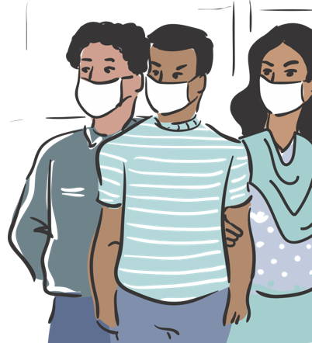
લાંછનને ઓળખી કાઢવું
આપ જો બાબુલાલ, રાની, સુખરામ, બ્યુટી અને સુરાલી હો તો આપને કેવું અનુભવાય?
આપ કરિયાણાની દુકાનમાં છો. ત્યાં ઘણાં બધાં એવા લોકો છે, જેમણે માસ્ક પહેરેલું છે. આપ જુઓ છો કે, દુકાનના માલિક બાબુલાલ ખાંસીને રોકવા માટે પ્રયત્ન કરે છે, જેથી તેમનો ચહેરો લાલ થઈ ગયો છે.
સુખરામ પૂણેથી પરત ફર્યો છે, જે ત્યાં ટેક્સી ડ્રાઇવર તરીકે કામ કરે છે. તે સંયુક્ત પરિવારમાં રહે છે અને આપે આપના સુપરવાઇઝરના જણાવ્યાં મુજબ તેની સંપર્કની વિગતો નોંધી લીધી છે. આપને જાણમાં આવે છે કે, સુખરામના કુટુંબીજનોએ તેને ઘર છોડી દેવા માટે જણાવ્યું છે.
બ્યુટી દિલ્હીમાં ઘરકામ કરે છે. તે હાલમાં જ પરત ફરી છે અને આપને જણાવવામાં આવ્યું છે કે, તેને શરદી હોવાથી તેને નોકરીએ રાખનારા લોકોએ તેને જતાં રહેવા માટે કહ્યું હતું.
સુરાલી 11 વર્ષની છોકરી છે. તેના માતાપિતાને સૌ કોઈથી અળગા થઈ જવાનું કહેવામાં આવતા તે તેના 8 વર્ષના ભાઈ સાથે તેની કાકીને ત્યાં રહે છે. સુરાલીની કાકી તેની સમક્ષ સતત ફરિયાદ કરતા રહે છે કે, બાળકો એ કુટુંબના સંસાધનો પર મોટું ભારણ થઈ પડ્યાં છે.
લાંછન
બાબુલાલને સામાન્ય ખાંસી છે. પરંતુ ગ્રાહક ગુમાવી દેવાના ડરે તે લોકોની સમક્ષ ખાંસતા ખૂબ જ ડરે છે.
સુખરામને સૌ કોઈથી અળગા રહેવા માટે કુટુંબીજનોની મદદની જરૂર છે. જો સૌ કોઈ યોગ્ય સાવચેતી રાખે તો ચેપ ફેલાશે નહીં. બ્યુટીને સીઝનલ શરદી છે પરંતુ તેને નોકરીએ રાખનારા લોકોએ તેને જતાં રહેવા માટે જણાવી દીધું
સુરાલી અને તેનો ભાઈ બે નાના બાળકો છે, જેમને ટેકો પૂરો પાડવાની જરૂર છે તથા આ પ્રકારની ઘટના ભવિષ્યમાં પણ તેમને માનસિક તાણ પેદા કરી શકે છે. આ મુશ્કેલ પરિસ્થિતિમાં મદદરૂપ થવાના યોગ્ય પગલાં લેવા માટે બાળ સુરક્ષા સમિતિ નો તેમનો સંપર્ક કરવો જોઇએ.
28

Slide 29
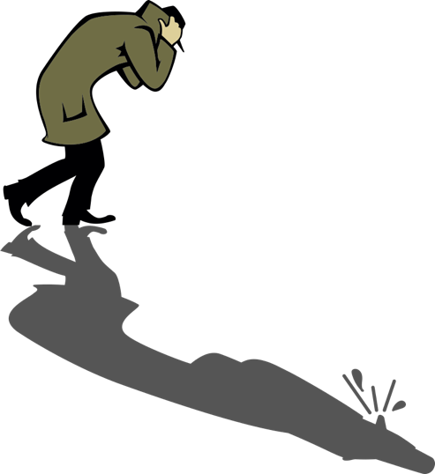
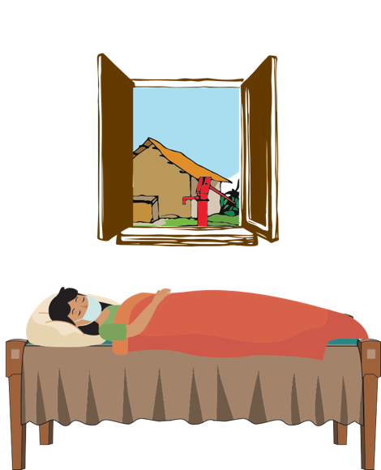
લાંછનથી શું થઈ શકે છે?
લોકો પોતાની સમસ્યા છુપાવા લાગે છે
તેમને નિરાશ કરે છે અને ક્યારેક તેમની વર્તણૂક અસ્વસ્થ થઈ જાય છે
લોકો સ્વાસ્થ્ય સેવા અને મદદ મેળવવા માટે આગળ આવતા નથી
29

Slide 30
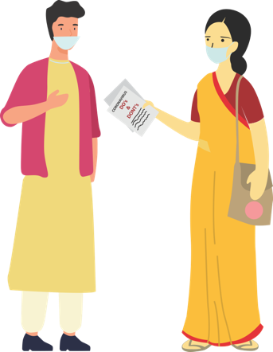
એક સ્વાસ્થ્ય કાર્યકર્તા તરીકે આપ આ બાબતો કરી શકો છોઃ
લોકોને સંવેદનશીલ બનાવો અને તેમને સમજાવો કે આ એક સામાન્ય ચેપ છે, જેના 80% કેસ હળવા ચેપના હોય છે.
કોવિડ-19 (COVID-19) કોઇને પણ થઈ શકે છે, લોકો સાથે વાત કરો, તેઓ કેવું અનુભવી રહ્યાં છે તે અંગે તેમની વાતને સાંભળો
લોકોને ઇનડોર રમતો, વાંચન, બાગકામ, ઘરની સફાઇ વગેરે જેવી હળવી પ્રવૃત્તિઓમાં વ્યસ્ત રહેવાની સલાહ આપો.
પ્રભાવશાળી લોકોને તેમના પ્રભાવ હેઠળના વર્તુળોમાં લોકો સાથે વાત કરી સામુદાયિક સહાયતાનું નિર્માણ કરવામાં સંલગ્ન થવા માટે જણાવો.
યુવા જૂથો અને અન્ય સમુદાયના જૂથો મારફતે વરિષ્ઠ નાગરિકો માટે વિવિધ સેવાઓ સ્થાપિત કરવામાં મદદરૂપ થાઓ
લોકોને તણાવ નિયંત્રિત કરવામાં મદદરૂપ થવા માટે આશા અને હકારાત્મક સમાચારો આપવા વૉટ્સએપ ગ્રૂપ્સને માર્ગદર્શન પૂરું પાડો.
વરિષ્ઠ નાગરિકો અને બાળકો સહિત ઊંચું જોખમ ધરાવતા જૂથો સુધી પહોંચવા માટે વિશેષ પ્રયાસો કરો.
જાહેરમાં, એવા શબ્દોનો ઉપયોગ કરો જેમ કે "COVID-19 કેસ" અથવા "પીડિતો" ને બદલે COVID-19 છે. એ જ રીતે, એવા શબ્દોનો ઉપયોગ કરો જેમ કે લોકો "શંકાસ્પદ કેસો" ને બદલે કોવિડ -19 હોઈ શકે
જાહેરમાં ‘કોવિડ-19 (COVID-19)ના કેસ’ અથવા તો ‘પીડિતો’ જેવા શબ્દોનો ઉપયોગ કરવાને બદલે ‘કોવિડ-19 (COVID-19) ધરાવતા લોકો’ જેવા શબ્દોનો ઉપયોગ કરો. તે જ રીતે, શંકાસ્પદ કેસને બદલે કોવિડ-19 (COVID-19) હોવાની શક્યતા ધરાવતા લોકો જેવા શબ્દોનો ઉપયોગ કરો - ભલે પછી તે આપના કોન્ટેક્ટ લિસ્ટિંગ ફોર્મેટમાં સત્તાવાર પરિભાષા કેમ ન હોય.
સમાચાર જોવા, વાંચવા કે સાંભળવાથી બેચેની કે તણાવ પેદા થતો હોવાથી લોકોને સમાચાર જોવા, વાંચવા કે સાંભળવાનું શક્ય એટલું ઓછું કરી નાંખવા માટે કહો.
એફએલડબ્લ્યુ (FLW) આ માટે શું કરી શકે છે?
30

Slide 31
પીપલીનો કેસઃ FLW શું કરી શકે છે?
સુરેશની પત્નીને પ્રસવપીડા ઉપડી ત્યારે તે હૉમ ક્વૉરેન્ટાઇન હતો અને તેની પત્નીને પ્રસૂતિ માટે હોસ્પિટલમાં લઈ જવી પડે તેવી હતી. ASHA કાર્યકરે સુરેશને ખાતરી આપી કે, તેની પત્નીની પૂરેપૂરી કાળજી રાખવામાં આવશે પરંતુ તેણે સલાહ આપ્યાં મુજબ ઘરમાં અળગા જ રહેવાનું છે. ASHAએ તેમની પડોશી સીમાને બોલાવી અને સુરેશને ભોજન પૂરું પાડવાની વિનંતી કરી. સુરેશને ખાવાનું આપતી વખતે શું સાવચેતી લેવી તેના સૂચનો પણ તેણે સીમાને આપ્યાં. ત્યારબાદ તેણે સ્થાનિક મધર્સ ગ્રૂપના કન્વેનર અને વિલેજ હેલ્થ એન્ડ ન્યુટ્રીશન કમિટી (VHSNC)ના સભ્યને બોલાવ્યાં અને તેમને બંનેને પરિસ્થિતિ સમજાવી સુરેશના ભોજન અને ઘરની સારસંભાળ લેવાની જરૂરિયાતો સાચવી લેવાની વિનંતી કરી. VHSNCના સભ્યોએ ગામના યૂથ ગ્રૂપના સભ્યોને જ્યાં સુધી સુરેશની પત્ની પરત ન ફરે ત્યાં સુધી ઓછામાં ઓછા 72 કલાક પરિસ્થિતિ સાચવી લેવા માટે વિનંતી કરી.
1. ASHA કાર્યકર દ્વારા કયા-કયા હકારાત્મક પગલાં લેવામાં આવ્યાં?
ASHA કાર્યકર દ્વારા સક્રિય રીતે કમ્યુનિટી સપોર્ટ ગ્રૂપની રચના કરવામાં આવી અને ઇમર્જન્સીના કેસમાં યોજના બનાવવામાં આવી.
2. શું કરવામાં આવ્યું?
ભોજન પૂરું પાડવા માટે ASHAએ તેમની પડોશમાં રહેતી સીમાને જણાવ્યું
3 સહાયક માહોલ પૂરો પાડવા માટે ASHA કાર્યકર દ્વારા કયા ગ્રૂપો અને/અથવા લોકોને સામેલ કરવામાં આવ્યાં?
પડોશીઓ, VHSNC (જેમણે બદલામાં યૂથ ગ્રૂપને સામેલ કર્યા) અને કિશોરીઓના જૂથો
4. આપ જો ASHA કાર્યકરની જગ્યાઓ હો તો આપે વધારાનું શું કર્યું હોત?
31

Slide 32
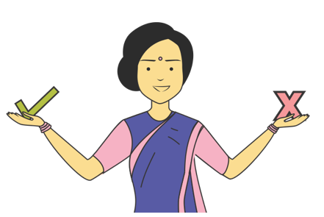
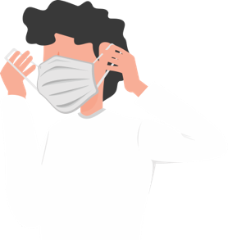
સત્ર 6
સંચાર, સ્વાસ્થ્ય, આઇસીડીએસ (ICDS) કાર્યકર્તાઓની વ્યક્તિગત સલામતી
કઈ બાબત અંગે સંચાર સાધવો?
કેવી રીતે સંચાર સાધવો?
માસ્કનું વ્યવસ્થાપન
સાવચેતીઓ
32

Slide 33
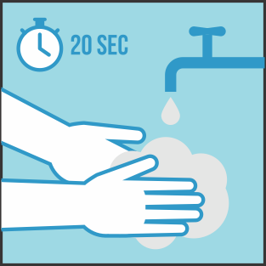
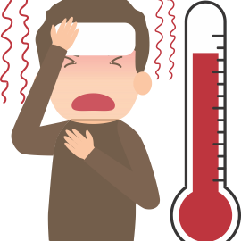
શું વાતચીત કરવી અને વાતચિતોના પ્લેટફોર્મ
હાથની સ્વચ્છતા
શેર મોબીસોડ્સ
યોગ્ય સ્થળોએ આઇ.ઇ.સી
માઈક દ્વારા મોટેથી જાહેરાત માટે આવશ્યક સેવાઓ (કચરા માટેની ગાડી, દૂધ વિતરણ ની ગાડી વેગેરે)નો ઉપયોગ કરો
જૂથો પર વોટ્સએપ સંદેશાઓ શેર કરો
મુખ્ય સંદેશા આપવા માટે પોકેટ બુકનો ઉપયોગ કરો
શ્વસનની સ્વચ્છતા
ભૌતિક અંતર
ઘરે સારવાર અને ઘરમાંજ સંસર્ગનીશેધ
લક્ષણો પર નજર રાખવી
33
Notes:
અમે આ દરેક વિષયો પહેલા જોઇ ચૂક્યા છે. ચાલો આપણે આ દરેક વિષયોમાં શીખ્યા તે મુખ્ય મુદ્દાઓ યાદ કરીએ. તમે જે દરેક 5 માં યાદ રાખવું જોઈએ તે 5 પોઇન્ટ શું છે તે માટે તમારા પોકેટ સંદર્ભ પુસ્તકનો સંદર્ભ લો. સામાજિક અંતરના આ સમયગાળામાં, FLW એ સંદેશા આપવા માટે યોગ્ય પ્લેટફોર્મનો ઉપયોગ કરવો આવશ્યક છે. જ્યારે તમે સંપર્ક ટ્રેસિંગ અથવા મોનિટરિંગ કરી રહ્યા હો ત્યારે કેટલાક સંદેશા પરિવારોને આપી શકાય છે, જ્યારે અન્ય સંદેશાઓ વોટ્સએપ જૂથો દ્વારા આપી શકાય છે અથવા કી જૂથો સાથે મોબાઈડ્સની વહેંચણી કરી શકે છે, જ્યાં લોકોને આવશ્યક સેવાઓ ખરીદવા જવા દેવામાં આવે છે તેવી જગ્યાએ આઈ ઈ સી સામગ્રી પ્રદર્શિત કરવી જેવા કે કરિયાણાની દુકાન, દૂધ, ફાર્મસીઓ વગેરે અને જરૂરી સેવાઓ જેવી કે કચરો સંગ્રહ, એમ્બ્યુલન્સ, અથવા લોક ડાઉન / સામાજિક અંતરના સમયગાળા દરમિયાન ઉપયોગમાં લેવામાં આવતી કોઈપણ અન્ય વસ્તુઓનો ઉપયોગ કરીને. પોલીસ વાનને બીટ ફરજ પર હોય ત્યારે મિટીંગ કરી સંદેશાઓ વગાડવા વિનંતી કરી શકાય છે

Slide 34
સંચાર કેવી રીતે કરશો?
હંમેશા વિનમ્ર રહો. કોઇપણ વ્યક્તિને ક્યાંય પણ ચેપ લાગી શકે છે. તેમની સાથે ભેદભાવ કરશો નહીં, બુમબરાડા પાડશો નહીં અથવા તેમની સાથે ઉદ્દંડ રીતે વાત કરશો નહીં.
લોકોને તમારી મુલાકાતના હેતુ તથા આપને જે ઉત્તરો જોઇએ છે તેનો ઉપયોગ આપ કેવી રીતે કરશો તે અંગે જણાવો. તેમને કહો કે આ એક સહાય છે, જેને સરકાર તમામ નાગરિકોને પૂરો પાડી રહી છે.
દર્દી પાસેથી સચોટ માહિતી એકઠી કરોઃ તેમનું નામ, જન્મ તારીખ, ભૂતકાળમાં કરેલી મુસાફરીની વિગતો, લક્ષણોની યાદી, તેને સર્વેલન્સના ફોર્મેટ મુજબ રેકોર્ડ અને સંચારિત કરો. માહિતીને સ્પષ્ટ રીતે લખો.
એ બાબત અંગે સાવધ રહો કે, શંકાસ્પદ અને પુષ્ટી થયેલા કેસો તથા તેમની સાથે આવેલા કોઇપણ મુલાકાતીઓ તણાવ અને ભયગ્રસ્ત હોઈ શકે છે. આથી આપે તેમના પ્રશ્નો અને ચિંતાઓને કાળજીપૂર્વક સાંભળવાની સૌથી મહત્વપૂર્ણ બાબત કરવાની રહે છે.
આપ જ્યારે લોકોને મળો ત્યારે સ્પર્શવાનું કે સીધા શારીરિક સંપર્કમાં આવવાનું ટાળો. તેનાથી કોઇપણ રીતે ચેપનો પ્રસાર થઈ શકે છે. આપ જ્યારે તેમની સાથે વાતચીત કરો ત્યારે 1 મીટરથી વધારે અંતર જાળવો.
જો જગ્યા અને પરિસ્થિતિ અનુકૂળ હોય તો ખુલ્લામાં બેસીને જ કુટુંબીજનો સાથે વાત કરવાનું સૌથી યોગ્ય ગણાશે.
પ્રશ્નો પૂછો અને ખૂબ જ ચોક્કસ ઉત્તરો મેળવો. આપ જ્યારે લખી રહ્યાં હો ત્યારે આપ સ્પષ્ટ અને સચોટ માહિતી (સરનામું, નામ, સંપર્ક નંબરો વગેરે) સ્પષ્ટપણે લખી રહ્યાં છો તે સુનિશ્ચિત કરો.
આપે જે કંઈ કહ્યું તેનું લોકોને પુનરાવર્તન કરવાનું કહી આપે જે સંદેશો આપ્યો છે તેને તેઓ બરોબર સમજ્યાં છે કે નહીં તે ચકાસો.
સમુદાયના સભ્યોના જો કોઈ પ્રશ્નો હોય અને તેના ઉત્તરો જો આપની પાસે હોય તો આપે ચોક્કસપણે તેને જણાવવા જોઇએ. પરંતુ જો આપની પાસે તેમના સવાલોના જવાબ ન હોય તો, આપે આપની પાસે તેમના સવાલનો ઉત્તર નથી તેમ કહેવામાં ખચકાટ અનુભવવાની જરૂર નથી. કોવિડ-19 (COVID-19) અંગે હજુ ઘણી બધી બાબતો એવી છે, જે અજાણ છે.
34

Slide 35
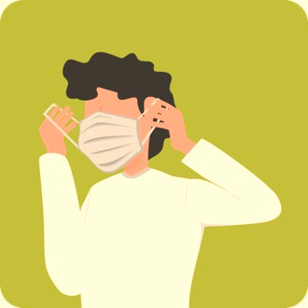
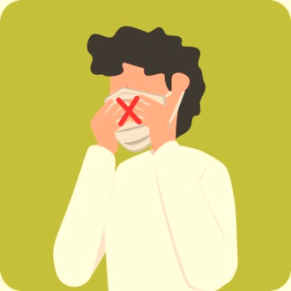
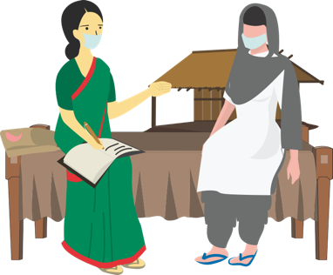
માસ્કનું વ્યવસ્થાપન
માસ્કનો ઉપયોગ સાચી રીતે કરોઃ
ચપટીઓને ખોલો, ચહેરાને નીચેની તરફ રાખો, તેને નાક, મોં અને ગાલ પર ગોઠવો.
નાકના ઉપલા ભાગે (નોઝ-બ્રિજ) નોસ પીસને ફિટ બેસાડો. હવે દોરીને બાંધો, ઉપલી દોરીને કાનની ઉપર માથાના ટોચના ભાગે બાંધો અને નીચલી દોરીને ગરદન પર બાંધો.
માસ્કની બંને બાજુએ કોઇપણ ગાળો રહેવા દેશો નહીં, તેને ચુસ્ત રીતે બેસાડવા માટે એડજેસ્ટ કરો.
માસ્કને નીચેની તરફ ખેંચશો નહીં કે તેને ગળે લટકાવશો નહીં.
માસ્કનો ઉપયોગ કરતી વખતે તેને સ્પર્શવાનું ટાળો.
દર 6-8 કલાકે માસ્ક ભીનું/ભેજવાળું થઈ જાય તેની સાથે જ, આવું માસ્ક કાઢી નાંખી નવું, ચોખ્ખું અને શુષ્ક માસ્ક પહેરી લો.
અહીં નીચે જણાવેલ પરિસ્થિતિમાં જ માસ્કનો ઉપયોગ કરોઃ
આપને જો તાવ આવતો અને ખાંસી થઈ હોય.
આપે જો સ્વાસ્થ્ય સુવિધાની મુલાકાત લીધી હોય.
આપ જો કોઈ બીમાર વ્યક્તિની સારવાર કરી રહ્યાં હો
આપ જ્યારે સંસર્ગનું પગેરું કાઢી રહ્યાં હો
માસ્કને કાઢવું અને તેનો નિકાલ કરવો
સિંગલ-યુઝ માસ્કનો ફરીથી ઉપયોગ કરશો નહીં.
માસ્કને કાઢતી વખતે તેની અન્ય સપાટીઓને સ્પર્શશો નહીં.
માસ્કને કાઢવા માટે સૌપ્રથમ પાછળ આવેલી નીચેની દોરીને ખોલો અને ત્યારબાદ ઉપલી દોરો ખોલો તથા ઉપલી દોરીથી પકડીને માસ્કને કાઢો. તેની અન્ય સપાટીઓ દૂષિત થયેલી હોઈ શકે છે.
યોગ્ય તકનીક (એટલે કે, માસ્કના આગળના ભાગને સ્પર્શ્યા વગર પાછળથી દોરીને કાઢવી) નો ઉપયોગ કરીને માસ્કને કાઢો.
માસ્કને દૂર કર્યા બાદ અથવા તો આપ જ્યારે પણ અજાણતાં તેને સ્પર્શી જાઓ ત્યારે 70% આલ્કોહોલ આધારિત હેન્ડ રબ વડે અથવા તો સાબુ અને પાણી વડે 40 સેકન્ડ સુધી હાથને બરોબર ધોવો.
સિંગલ-યુઝ માસ્કનો ઉપયોગ કરી લીધાં બાદ પ્રત્યેક વખત તેને કાઢી નાંખો અને ઉપયોગમાં લીધા પછી તરત તેનો યોગ્ય રીતે નિકાલ કરી દો.
35

Slide 36
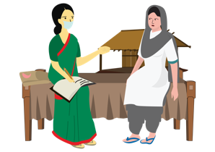
એફએલડબ્લ્યુ (FLW) માટેના સાવચેતી અને સુરક્ષાના પગલાં
બ્લીચના દ્રાવણમાં બોળીને અને ત્યારબાદ ઢાંકણું ધરાવતી કચરાંપેટીમાં ફેંકી દઈને આપના માસ્કને કાળજીપૂર્વક કાઢો અને નિકાલ કરો. (જુઓઃ માસ્કનું વ્યવસ્થાપન)
આપ બીજી કોઇપણ ચીજોને સ્પર્શો તે પહેલાં આપના હાથને સાબુ અને પાણી વડે અથવા આલ્કોહોલ આધારિત હેન્ડ-રબ વડે સાફ કરો.
આપને જો તાવ, સૂકી ખાંસી કે શ્વાસ લેવામાં તકલીફ થવા જેવા કોઇપણ લક્ષણ જણાય તો નજીકમાં આવેલી સરકારી સુવિધા કે ડિસ્ટ્રિક્ટ સર્વેલન્સ ઑફિસરને તાત્કાલિક આ અંગે જાણ કરો.
જ્યારે સમુદાયમાં ફરી રહ્યાં હો ત્યારે
ઘરે પહોંચ્યાં પછી તરત
આપ જ્યારે સંચાર સાધી રહ્યાં હો ત્યારે લોકોથી ઓછામાં ઓછું 1 મીટરનું અંતર જાળવો
આપના ચહેરાને ઢાંકવા માટે ત્રણ લેયર ધરાવતા માસ્કનો ઉપયોગ કરો. તે યોગ્ય રીતે પહેરવામાં આવ્યું હોય તે સુનિશ્ચિત કરો. (સંસર્ગનું પગેરું કાઢતી વખતે)
હંમેશા આપના ચહેરા (આંખો, નાક, મોં)ને સ્પર્શવાનું ટાળો
આપના હાથને વારંવાર સાબુ અને પાણી વડે અથવા આલ્કોહોલ આધારિત હેન્ડ-રબ વડે સાફ કરો
સ્પર્શવાનું કે સીધા શારીરિક સંપર્કમાં આવવાનું ટાળો
36

Slide 37
માન્યતાઓ અને તથ્યો
માન્યતાઃ ઊનાળો આવતાં જ કોરોનાવાઇરસ નાશ પામશે
તથ્યઃ કોવિડ-19 (COVID-19) તમામ વિસ્તારોમાં જોવા મળ્યો છે, ગરમી અને ભેજવાળુ વાતાવરણ હોય તેવા વિસ્તારોમાં પણ. કોવિડ-19 (COVID-19)થી પોતાને સુરક્ષિત રાખવાનો શ્રેષ્ઠ ઉપાય આપના હાથને વારંવાર સાબુ અને પાણી વડે ધોવાનો, છીંક કે ખાંસી ખાતી વખતે મોંને ઢાંકી લેવાનો અને ભીડવાળી જગ્યાઓએ જવાનું ટાળવાનો છે.
માન્યતાઃ ગરમ પાણીએ સ્નાન કરવાથી વાઇરસ મરી જાય છે
તથ્યઃ આ વાઇરસ શરીરની અંદર રહે છે, જ્યાં તાપમાન 37º સે. જળવાય છે અને આપના દ્વારા ગરમ પાણીએ સ્નાન કરવાથી તેના પર કોઈ પ્રભાવ પડતો નથી.
માન્યતાઃ ન્યૂમોનિયાની રસી લેવાથી આ વાઇરસ વિરુદ્ધ રક્ષણ મેળવી શકાય છે
તથ્યઃ ન્યૂમોનિયાની રસી આપને ન્યૂમોનિયા કરનારા અન્ય જીવો સામે ચોક્કસપણે રક્ષણ પૂરું પાડે છે પરંતુ નોવેલ કોરોનાવાઇરસ માટેની રસી હજી વિકસાવવામાં આવી રહી છે
માન્યતાઃ શરીર પર આલ્કોહોલ કે ડિસઇન્ફેક્ટન્ટ છાંટી દેવાથી ચેપને નિવારી શકાય છે
તથ્યઃ કપડાં અને શરીર પર આલ્કોહોલ કે સેનિટાઇઝર છાંટી દેવાથી તે આપને ચેપ લાગવાથી બચાવી શકશે નહીં. વાઇરસ જ્યારે નાક અને મોં વાટે શરીરમાં પ્રવેશે છે ત્યારે ચેપ ફેલાય છે. હાથને આલ્કોહોલ વડે ધોઈને સાફ કરવાથી જીવાણુંઓને ચેપગ્રસ્ત હાથ મારફતે આપની સિસ્ટમમાં પ્રવેશતા અટકાવી શકાય છે. આપ જ્યારે ચેપગ્રસ્ત હાથ વડે આપના મોંને સ્પર્શો છે કે જમો છો ત્યારે આ ચેપ ફેલાય છે.
માન્યતાઃ સેલાઇન વડે નિયમિતપણે નાકને વીંછળવાથી ચેપને નિવારી શકાય છે
તથ્યઃ સેલાઇન વડે નાકને વીંછળવાથી કેટલાક કેસમાં સામાન્ય શરદીને નિવારવામાં મદદ મળતી હોવાનું જોવા મળ્યું છે પરંતુ તે નોવેલ કોરોનાવાઇરસના ચેપ સામે અસરકારક હોવાના કોઈ પુરાવા નથી.
37

Slide 38
માન્યતાઓ અને તથ્યો
માન્યતાઃ કોરોનાવાઇરસ મરઘી અને માંસ મારફતે ફેલાઈ શકે છે
તથ્યઃ ના! કોરોનાવાઇરસ માંસ કે પોલ્ટ્રી ઉત્પાદનો મારફતે ફેલાતો હોવાના કોઈ પુરાવા નથી. જોકે, યોગ્ય રીતે રાંધવામાં આવેલ માંસ અને મરઘી ખાવાની સલાહ આપવામાં આવે છે.
માન્યતાઃ કોરોનાવાઇરસ ધરાવતી વ્યક્તિ સંપૂર્ણપણે સાજી થઈ જાય છે અને ત્યારબાદ તેઓ ચેપ ફેલાવતા નથી.
તથ્યઃ 80% લોકો કોઇપણ પ્રકારની વિશેષ સારવારની જરૂર વગર આ બીમારીમાંથી સાજા થઈ જાય છે. પરંતુ વાઇરસની સારવાર અંગેની માહિતી અંગે પર હજુ પણ સંશોધન ચાલી રહ્યું છે.
માન્યતાઃ કાચું લસણ, તલ ખાવાથી વાઇરસની સામે રક્ષણ મળી રહેશે
તથ્યઃ લસણ એ એક આરોગ્યપ્રદ ખોરાક છે, જે અન્ય કેટલાક ગુણો ધરાવે છે પરંતુ તે કોરોનાવાઇરસ સામે કોઈ રક્ષણ કરતું નથી.
માન્યતાઃ વાઇરસ એકવાર શરીરમાંથી બહાર નીકળી ગયાં બાદ તે સરળતાથી નાશ પામે છે
તથ્યઃ આપણી પાસે હાલ પૂરતી આ ચોક્કસ વાઇરસ અંગે ખાસ જાણકારી નથી. આ જ પ્રકારના વાઇરસ (સાર્સ, એમઇઆરએસ) સપાટીના પ્રકાર પર આધાર રાખી 8થી 24 કલાક સુધી જીવતા રહી શકે છે.
માન્યતાઃ મચ્છર કરડવાથી આપને કોવિડ-19 (COVID-19)થઈ શકે છે
તથ્યઃ કોરોનાવાઇરસ મચ્છર કરડવાથી ફેલાતો નથી. ચેપગ્રસ્ત વ્યક્તિ જ્યારે ખાંસે કે છીંકે છે ત્યારે તેના નાક કે મોંમાંથી નીકળેલાં ટીપાં મારફતે તે ફેલાય છે.
38

Slide 39
ચાલો આ વાઇરસને માત આપીએ
સાચી માહિતી અને યોગ્ય વર્તણૂક જ આ વાઇરસને માત આપવાનો યોગ્ય માર્ગ છે.
તો ચાલો આ વાઇરસ વિશે સઘળી માહિતી મેળવવા અને આપણી માહિતી મારફતે તેને કાબુમાં લેવા એક ગેમ રમીએ
તો ચાલો પુનરાવર્તનની ગેમ રમીએઃ આપને પ્રત્યેક ચોરસમાં એક નિવેદન જોવા મળશે, તેનો જવાબ આપની પાસેથી મેળવીએ.
39

Slide 40
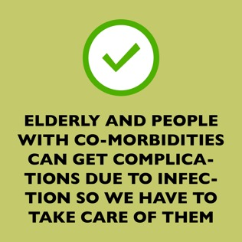
તો ચાલો આપનો ઉત્તર શું છે તે જણાવો
40

Slide 41
સત્ર 7
શહેરી વિસ્તારોમાં સંચારની વિશેષ જરૂરિયાતોને કેવી રીતે પૂર્ણ કરવી
સલામત વ્યવહાર
સહાય પૂરી પાડવી
લાંછન અને ભેદભાવ
41
Notes:
આ સત્રમાં અમે શહેરી વિસ્તારમાં ઉપયોગમાં લેવા માટે સમુદાય સહાય પ્રથાને આવરી લઈએ છીએ. શહેરી વિસ્તારો જુદા જુદા પડકારો ઉભા કરશે જેનો ઉકેલ લાવવો પડશે

Slide 42
સહાય પૂરી પાડવી
સમુદાય સમર્થનમાં આ ક્ષેત્રમાં ઓળખાતા મુખ્ય ભાગીદારો શામેલ હોવા જોઈએ અને તેઓને સલામત માર્ગદર્શન અને સપોર્ટ માટે તાલીમ આપવામાં આવશે
સમુદાયના સભ્યોને આ સલાહ આપો
સ્થાનિક નગરપાલિકા દ્વારા સ્થાપિત સમુદાય સહાય-ડેસ્કને ટેકો આપવા માટે સ્વયંસેવકોને ઓળખો
સમુદાયમાં માસ્ક વિતરણ કરવાના કાર્યને સમર્થન આપો, તે સુનિશ્ચિત કરો કે તેઓને જે ખૂબ જરૂરી છે તે આપવામાં આવે છે. વિતરણ વખતે માસ્ક મેનેજમેન્ટ શીખવવું
સમુદાયના પ્રતિનિધિઓ દ્વારા મ્યુનિસિપલ કોર્પોરેશન દ્વારા નિયમિતપણે સમુદાય સફાઇ અને જીવાણુ નાશક ડ્રાઇવ હાથ ધરવામાં આવે તેની ખાતરી કરવી અને સુનીચિત કરવું
સ્થાનિક રાજકીય અને ધાર્મિક નેતાઓની ભાગીદારી દ્વારા માહિતી આપો
સામાન્ય આવશ્યક સેવાઓ જેવી કે કચરાની વાન, દૂધ પુરવઠાની વાન વિગેરે દ્વારા માહિતી આપો.
બ્લીચ / સોડિયમ હાયપોક્લોરાઇટ સોલ્યુશનનું મફત વિતરણ અને જંતુનાશક પદાર્થનો ઉપયોગ સમુદાયમાં કરવાનું આયોજન કરવામાં આવશે
42

Slide 43
સહાય પૂરી પાડવી
યાદ રાખો અત્યંત ગીચ વસતી ધરાવતા શહેરી વિસ્તારોમાં સ્વાસ્થ્ય સ્ટાફ મર્યાદિત હોઈ શકે છે. સૌ કોઈને અને પોતાને સલામત રાખવા માટે આપે સામુદાયિક સહાયને વિકસાવવાની જરૂર છે.
સમુદાયમાં ઊંચું જોખમ ધરાવતા જૂથોને ઓળખી કાઢો અને તેમને ચેપગ્રસ્ત થતાં અટકાવવા માટે તેમને સૌ કોઈથી અળગા થવામાં મદદરૂપ થાઓ
બાળગૃહોને મધ્યાહ્ન ભોજન પહોંચાડવાનું આયોજન કરવા માટે સરકારી સેવાઓની સાથે સંપર્કમાં રહો.
જે લોકો સંભવિતપણે ચેપગ્રસ્ત થવાની શક્યતા છે તેમની પર જાપ્તો રાખવામાં અને તેમનું પગેરું કાઢવામાં તથા તેમને ચિકિત્સકની પાસે મોકલી આપવામાં આપને મદદરૂપ થતા મહત્વના પ્રભાવશાળી લોકોનો સાંકળો.
લોક-ડાઉન સમય દરમિયાન પ્રોટોકોલનું પાલન સુનિશ્ચિત કરવા માટે સમુદાય-સ્તરની કેડરને તાલીમ આપવામાં આવશે
ક્વોરેન્ટાઇન સુવિધાઓમાં રૂપાંતરિત કરવા માટે સમુદાય સ્તરની રચનાની ઓળખ
43

Slide 44
સલામત વર્તણૂકોનો અભ્યાસ
યાદ રાખો, અતિશય આર્થિક હાડમારી વેઠી રહેલાં ઘણાં દૈનિક વેતન મેળવનારા/અસંગઠિત ક્ષેત્રના કામદારો પ્રતિબંધ હોવા છતાં કામ પર જઈ શકે છે, જે તેમને ચેપ લાગવાની સંવેદનશીલતા વધારી દે છે.
શ્રમિકો, ઘરકામ કરનારાઓ, આશ્રયસ્થાનોએ રહેનારા માઇગ્રેન્ટ્સ અને દૈનિક ભથ્થું મેળવનારા કામદારો જેવા લોકોના ચોક્કસ જૂથોનો સંપર્ક કરો અને તેમને અહીં નીચે મુજબની સલાહ આપોઃ
સાબુ અને પાણી વડે 40 સેકન્ડ સુધી વારંવાર હાથ ધોવો, ખાસ કરીને બહારથી આવ્યાં બાદ, જમતાં પહેલાં અને શૌચાલય જઈને આવ્યાં પછી.
બહારથી આવ્યાં બાદ કપડાં બદલી નાંખો અને જો શક્ય હોય તો જાતે જ તેને ધોઈ નાંખો. આંખો, નાક અને મોંને સ્પર્શવાનું ટાળો..
જાહેર સ્થળોએ થૂંકશો નહીં અને થૂંકવા માટે હંમેશા વૉશ બેઝિન કે થૂંકદાનીનો જ ઉપયોગ કરો
અન્યોથી ઓછામાં ઓછું 1 મીટરનું અંતર જાળવો
જો તેમને તાવ, કફ અથવા શ્વાસ લેવામાં તકલીફ થાય છે અથવા તેમને કોઈ માહિતીની જરૂર હોય તો સમુદાયની હેલ્પ-ડેસ્ક / આરોગ્ય સુવિધાનો સંપર્ક કરો
44

Slide 45
લાંછન અને ભેદભાવ
યાદ રાખો અત્યંત ગીચ વસતી ધરાવતા શહેરી વિસ્તારોમાં સ્વાસ્થ્ય સ્ટાફ મર્યાદિત હોઈ શકે છે. સૌ કોઈને અને પોતાને સલામત રાખવા માટે આપે સામુદાયિક સહાયને વિકસાવવાની જરૂર છે.
ઘણી સોસાયટીઓએ ઘરકામ કરનારા બહેનો/ભાઇઓ તથા અન્ય હેલ્પરોને સોસાયટીમાં પ્રવેશવા દીધાં છે. એક રીતે આમ કરવું યોગ્ય છે, કારણ કે, તેનાથી લોકો ઘરે રહેશે પરંતુ તેની સાથે-સાથે આ પ્રકારનું વર્તન લાંછન લગાડનારું હોઈ શકે છે.
‘આ લોકો જ આ રોગ લઈને આવ્યાં છે’, ‘તેમના કારણે જ આ રોગ ફેલાશે’ વિગેરે જેવા શબ્દો લાંછન લગાડી શકે છે.
લોકોને સંવેદનશીલ બનાવવા માટે સ્થાનિક પ્રભાવશાળી લોકો અને વિસ્તારના મહત્વપૂર્ણ નિર્ણય લેનારા લોકો સાથે ભેગા મળીને કામ કરો
લોકો સંવેદનશીલ બનાવવા માટે માસ મીડિયા ક્લિપનો ઉપયોગ કરો
હાઉસિંગ સોસાયટીઓએ ગાડી સાફ કરનારા, કામવાળા ભાઇ/બહેનો વિગેરે જેવા કામદાર વર્ગ વિરુદ્ધ કોઈ ભેદભાવભર્યું વર્તન શા માટે ન રાખવું જોઇએ તે અંગે સરકારી આદેશનો ઉપયોગ કરો.
નિવાસી કલ્યાણ સંઘો
45

